Slide 1
Sezione 3.2
Forza, momento di una forza
Sistemi di forze
Densita` di forze e carichi distribuiti
Meccanica Razionale

Slide 2
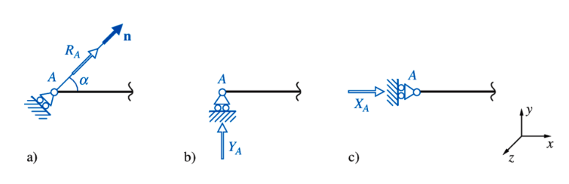

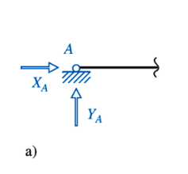
Carrello, Pendolo. Questo vincolo eroga una reazione vincolare nella direzione dell’asse. Detto n il versore corrispondente a tale direzione e indicato con R_{A} la reazione nel punto A, si ha:
L’azione del carrello è caratterizzata dall’unico parametro scalare R_{A} corrispondente al modulo di una forza avente direzione parallela all’asse del carrello: il carrello è pertanto un vincolo semplice. In Fig. b e c, sono riportati i casi particolari in cui il piano di scorrimento è orizzontale e verticale.
Cerniera. La cerniera, Fig. 3.8a, è in grado di erogare, in ogni possibile direzione e, una forza avente retta d’azione passante per il punto A:
$$R_{A}=R_{A}e=X_{A}i+Y_{A}j$$
Il vincolo di cerniera ha dunque molteplicità pari a due: per definire la sua azione occorre infatti specificare le due componenti del vettore R_{A}.

Slide 3
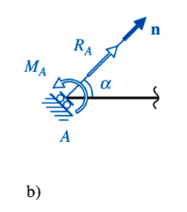

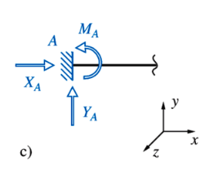

Glifo, doppio pendolo. Il glifo, Fig. b, eroga una coppia e una forza in direzione perpendicolare al proprio piano di scorrimento:
Il glifo ha dunque molteplicità pari a due: per definire la sua azione occorre specificare infatti la componente R_{A} e la coppia M_{A}.
Incastro. L’incastro, Fig. 3.8c, è in grado di erogare una coppia e una forza avente retta d’azione passante per il punto A e direzione qualsiasi e:
L’incastro ha pertanto molteplicità pari a tre: per definire la sua azione occorre specificare infatti le due componenti del vettore R_{A} e la coppia M_{A}.

Slide 4
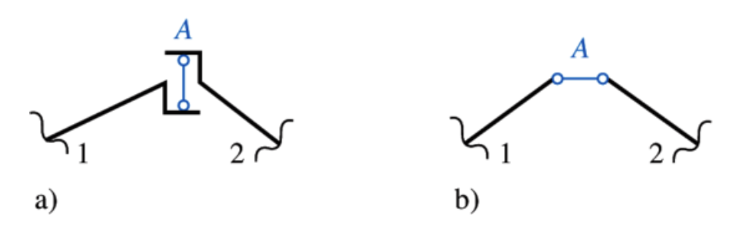
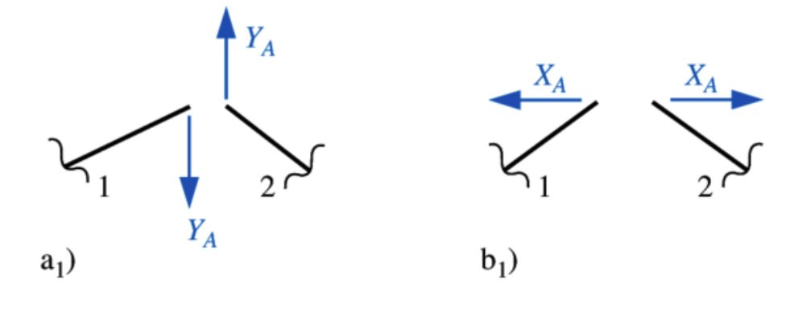
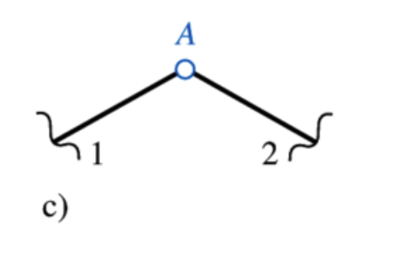
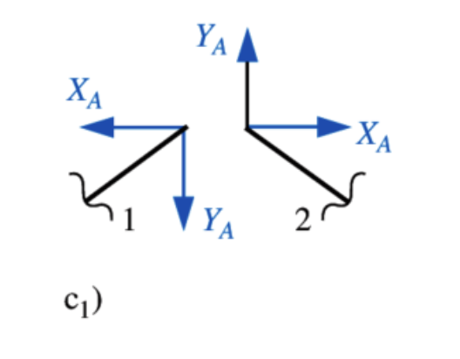
Caratterizzazione statica dei vincoli interni
Carrello, pendolo.
Questo vincolo eroga sulle estremità collegate due reazioni uguali e opposte lungo il proprio asse introduce pertanto un’unica reazione incognita e ha molteplicità m = 1.
Cerniera. Dal punto di vista statico, Fig. c, la cerniera eroga reazioni vincolari corrispondenti a due forze uguali e opposte di componenti incognite X_{A} e Y_{A}, Fig. c₁; il vincolo ha pertanto molteplicità m = 2.

Slide 5
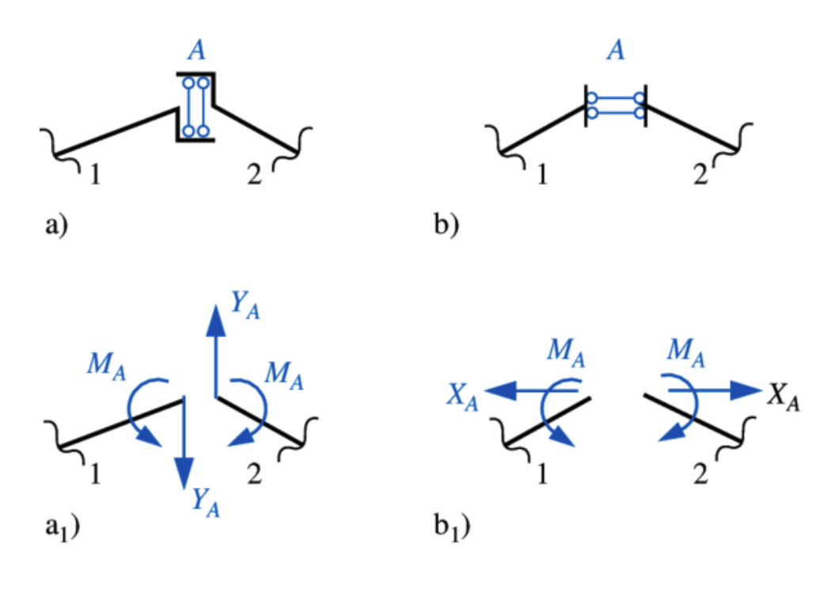
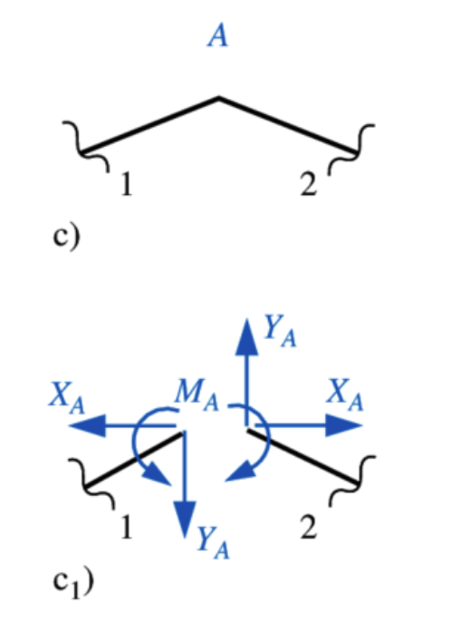
Glifo o doppio pendolo. Nelle figure a e b si riporta la rappresentazione grafica di un glifo interno.
Dal punto di vista statico, Fig. a₁ e Fig. b₁, questo vincolo eroga sulle estremità collegate due coppie e due forze reattive parallele al proprio asse uguali e opposte; introduce pertanto due incognite e ha molteplicità m = 2.
Incastro. L’incastro interno fra due corpi, Fig. 3.10c, introduce tre reazioni vincolari (X_{A}, Y_{A}, M_{A}), il vincolo possiede dunque molteplicità m = 3.

Slide 6
Il problema statico

